Slide 1
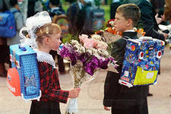
Кто мы ?какие мы, Учащиеся МБОУ СОШ пгт. Ерофей Павлович?
Выполнили: Горбачёва Влада, Бархатова Лиза. Руководитель : Сотникова С.В.
2014 г.

Slide 2
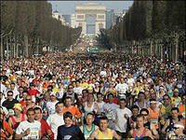
Проблематизация :
Самое чудесное, самое высокое создание в мире — это человек.
М. Горький
Человек – высшая ценность на Земле. Благодаря человеку создаются материальные и духовные ценности. В зависимости от меняющихся в обществе ценностей (того, что наиболее значимо для людей) изменяются показатели естественного движения населения.
Можно ли на примере школы увидеть демографическую ситуацию страны?

Slide 3
Цель:
Изучить демографическую ситуацию в школе, используя различные методы исследования.

Slide 4
Задачи
1. Провести социологический опрос и анкетирование.
2. Проанализировать различные источники географической и статистической информации.
3. Построить столбчатые, круговые диаграммы, картосхемы, таблицы по собранному материалу и анализировать статистический материал.
4. Составить отчет о работе и защитить презентацию.

Slide 5
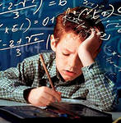
Методы
Анализ
Проведение социологических опросов; анкетирование; сравнение, сопоставление полученных результатов; анализ полученных материалов, выделение главного; предметные теоретические исследования; изучение статистических материалов.

Slide 7
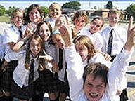
Результаты
Школа существует с 1979года.
В период с 1979 по 2013 в школе получили основное среднее общее образование 1317 человек.

Slide 14
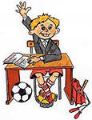
Численность выпускников за период 1980-2013

Slide 15
вывод: демографический взрыв 80-х годов очень ярко проявляется в количестве выпускников нашей школы в 1999-2005 годах. начиная с 2005 года, происходит постоянная убыль количества выпускников, так как с 1995 года рождаемость в поселке понижается, как и в стране. В 2010 году выпускников не было, но это связано с тем, что школа переходила на новую систему образования. В 2011,2012,2013 годах выпускников очень мало, так как рождены эти дети были в очень нестабильные 2000 годы

Slide 16
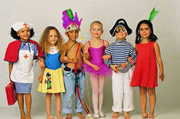
Соотношение количества девочек и мальчиков в 2013 году.

Slide 17
Половозрастная пирамида состава учеников в 2013-2014 учебном году.

Slide 18
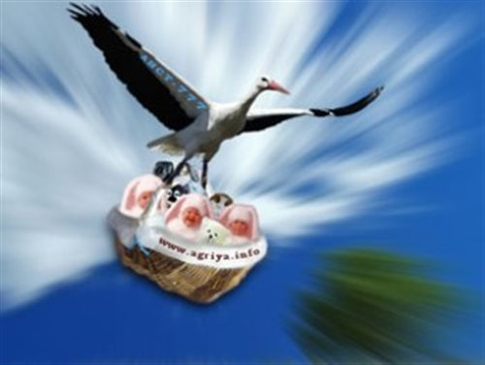
Естественный прирост учеников за период 2009-2013
выпускников | первоклассников | прирост
38 | 52 | +14
0 | 27 | +27
20 | 39 | +19
19 | 51 | +32
21 | 52 | +31

Slide 19
Вывод: численность учащихся нашей школы обязательно будет медленно, но стабильно расти в течении нескольких лет. Так как сейчас дети которые идут в школу являются детьми детей «демографического взрыва» 80-Х ГОДОВ

Slide 20
Какие мы?
Качество обучения
Количество отличников в школе
 | 2010-2011 | 2011-2012 | 2012-2013
Начальная школа | 60,5 % | 64 % | 53 %
Среднее звено | 40 % | 28 % | 39 %
Старшее звено | 42 % | 36 % | 38 %
 | 2010-2011 | 2011-2012 | 2012-2013
Начальная школа | 16 | 12 | 16
Среднее звено | 7 | 5 | 6
Старшее звено | 8 | 3 | 6

Slide 21
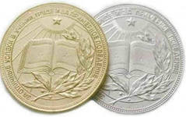
Какие мы?
Количество медалистов в нашей школе в период с 1980-2013год
золотых серебряных
31
9

Slide 22
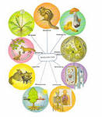
Какие мы?
Любимый предмет

Slide 23
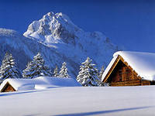
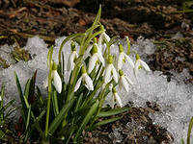
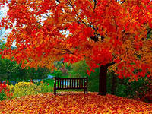
Какие мы?
Любимое время года

Slide 24
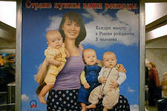

Slide 25
Меры для снижения уровня смертности:
Показ «ужастиков» сократить
Увеличить штрафы за нарушение ПДД
Пропаганда ЗОЖ и прочной семьи
Через СМИ внушать людям, что после черной полосы обязательно будет светлая
помогать людям в переквалификации, если потеряна основная работа
создавать спортивные и туристические клубы
проводить тесты на психологическую пригодность
развивать психологическую службу

Slide 26
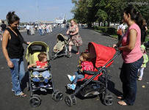
Меры для увеличения рождаемости:
Через СМИ пропаганда семьи
Улучшить материально-финансовое положение дошкольных - учреждений
Бесплатно давать путевки в детские санатории с целью профилактики заболеваний
Чествовать многодетные семьи (совсем не обязательно материально)
Организовывать достойное времяпровождение

Slide 27
СПАСИБО ЗА ВНИМАНИЕ!

